Slide 1
«Мы память бережно храним.»
Коваленко Алина ученица 7 класса МОУ «СОШ с Шумейка»
Учитель Бугаенко А.П. Дудинская Е.И.

Slide 2
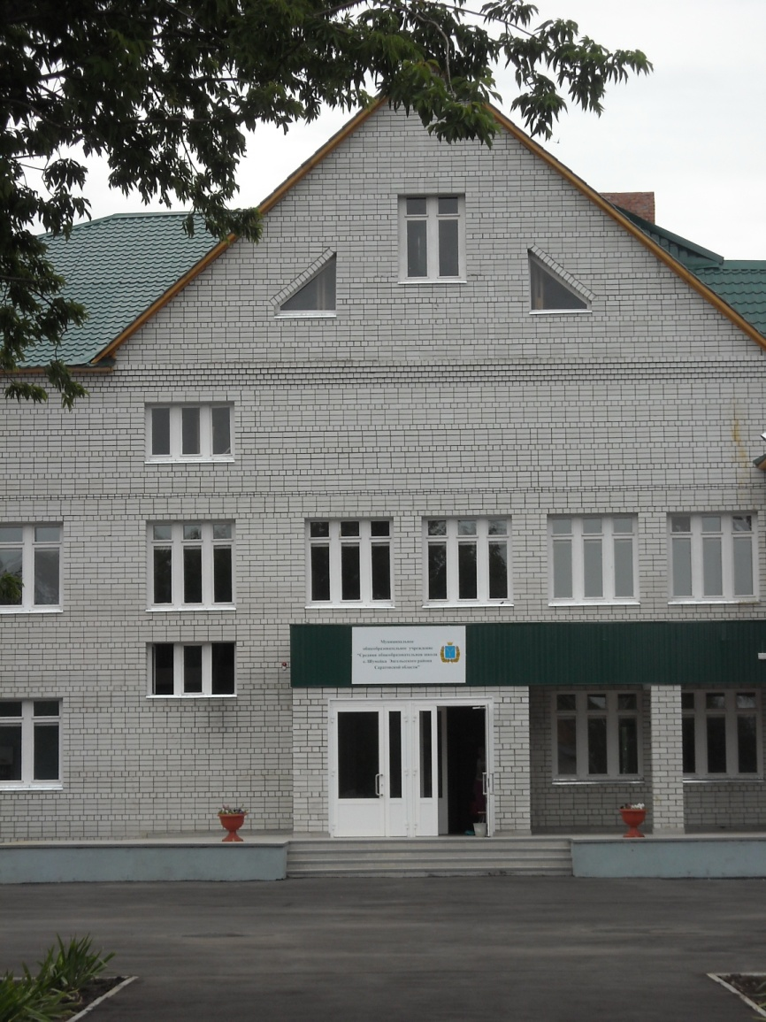
Наша школа.

Slide 3
Экскурсия губернатора Саратовской области В. Радаева.в музейную комнату.

Slide 4
История

Slide 5
Большой Тютерс раскрывает свои тайны

Slide 6
Пикирующий бомбардировщик Пе-2

Slide 11
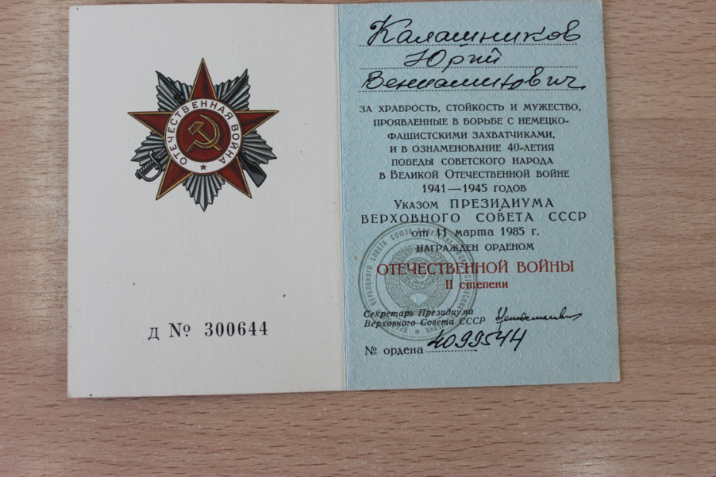
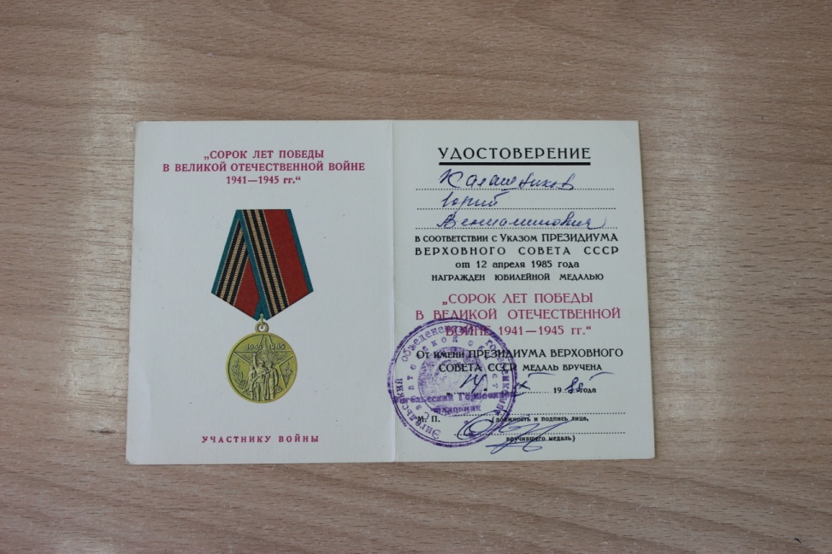
Калашников Ю.В.

Slide 12
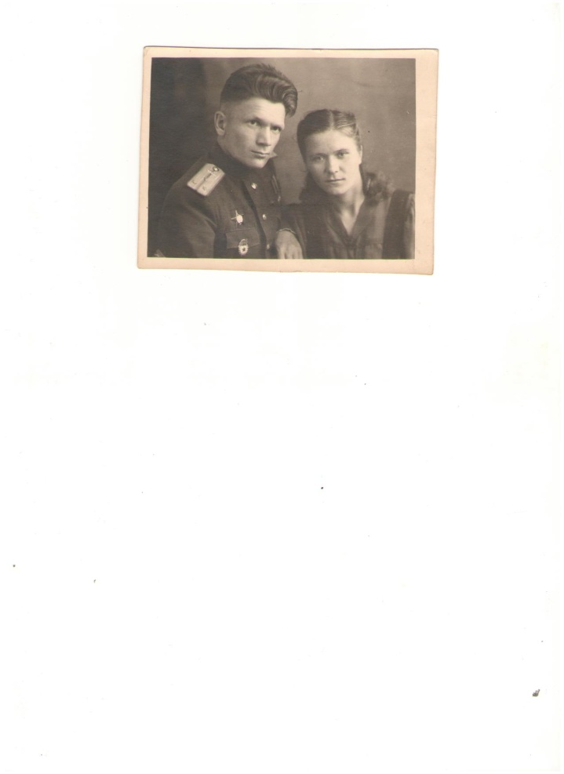
Дергилев М.П.

Slide 14
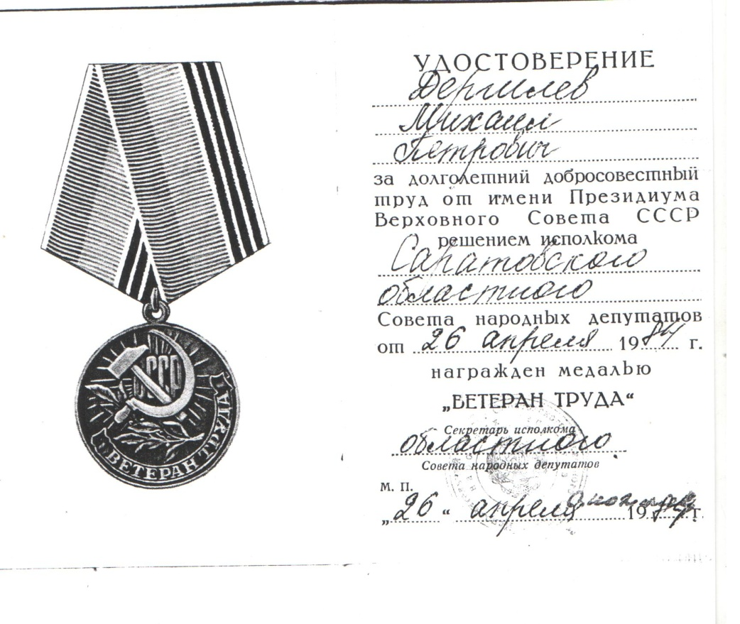
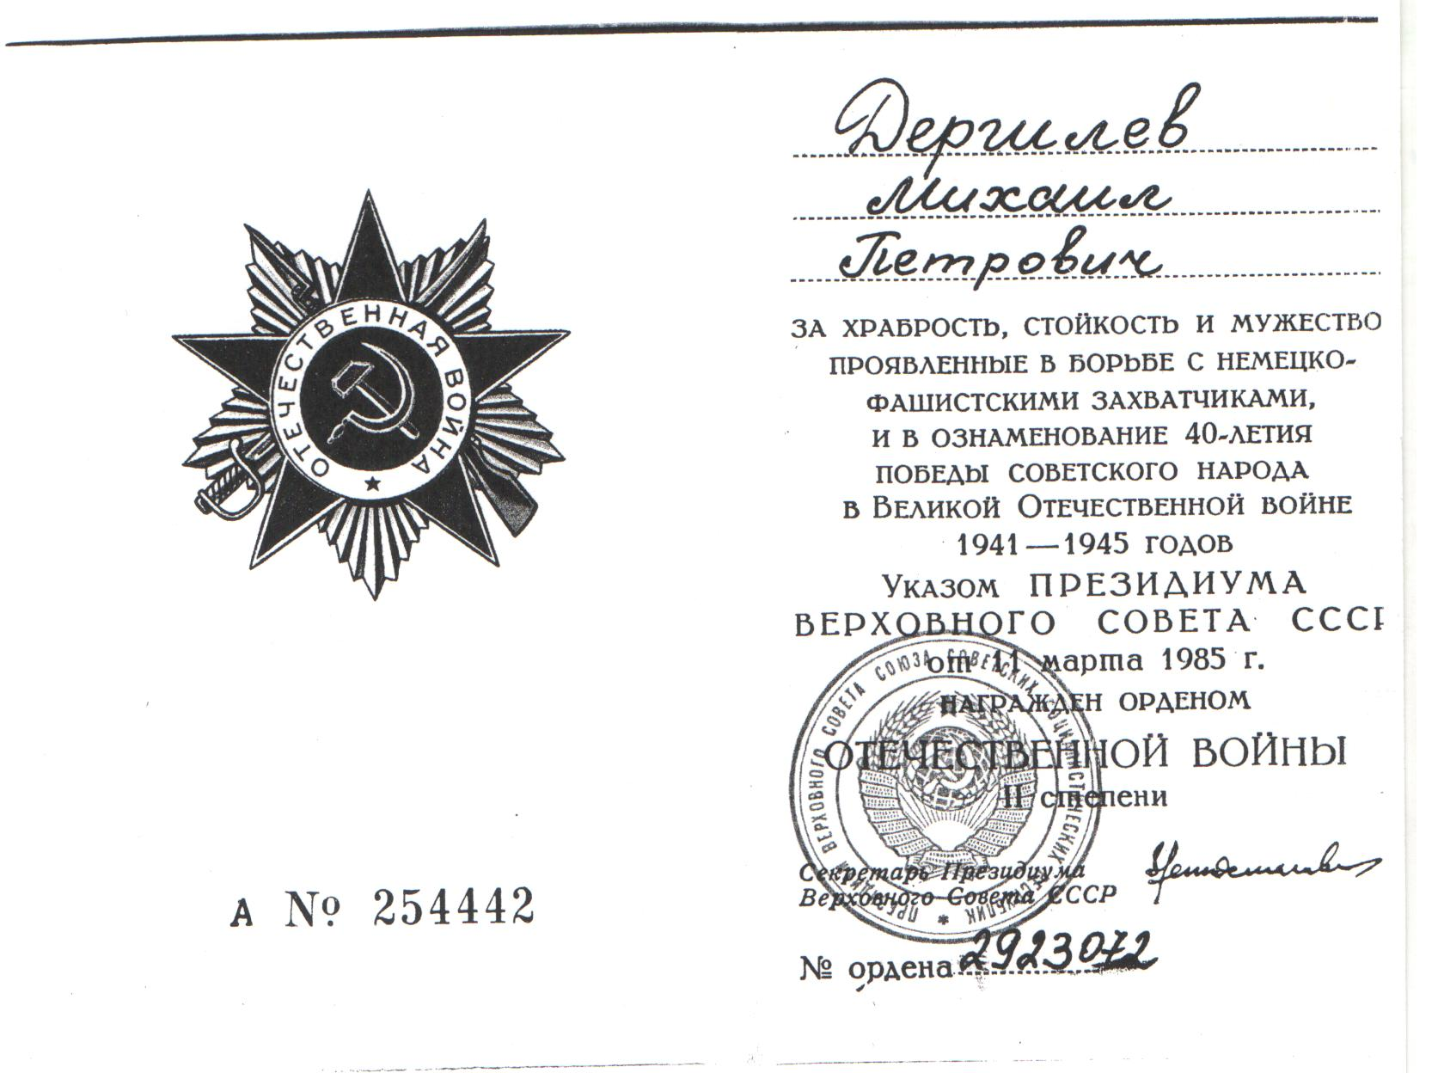

Slide 15
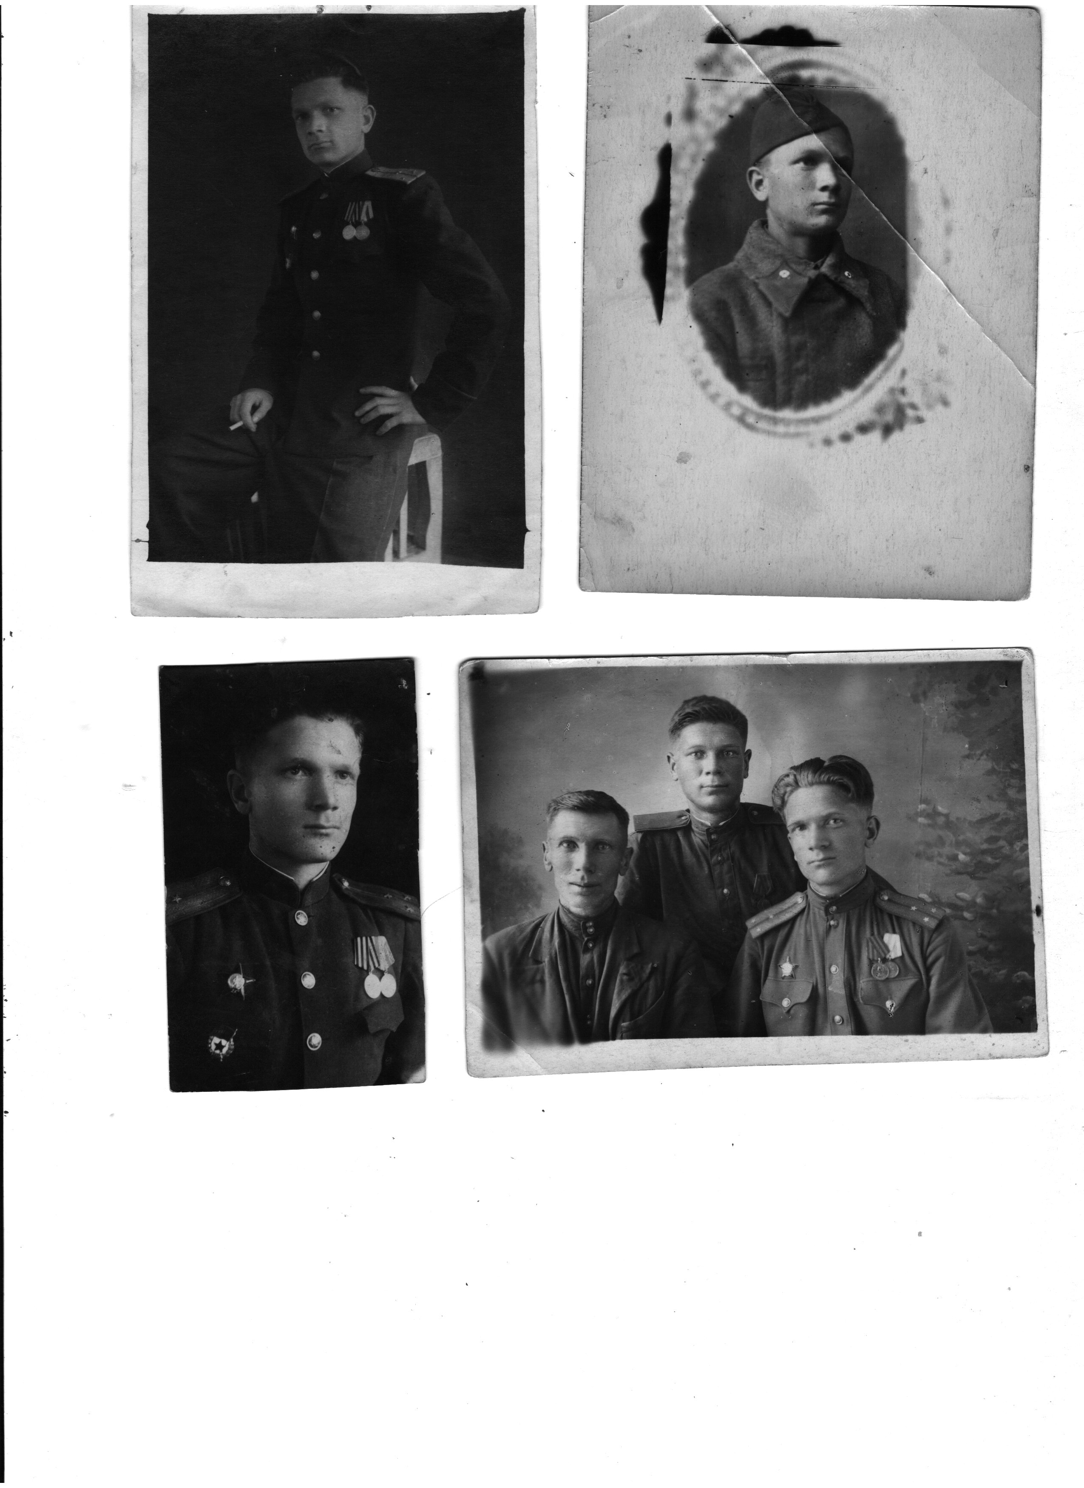

Slide 16
Михаил Петрович с учениками школы с. Шумейка.

